Slide 1
Το τέχνασμα του Θεμιστοκλή
Αντικείμενο Διδακτικής πρακτικής: Αρχαία Ελληνική γλώσσα β γυμνάσιου.
Ενότητα 2

Slide 2
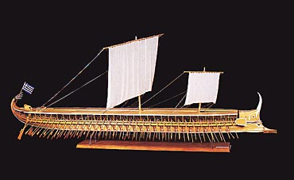

Slide 3
ΘΕΜΙΣΤΟΚΛΗΣ
ΝΑΥΜΑΧΙΑ ΤΗΣ ΣΑΛΑΜΙΝΑΣ
ΠΛΟΥΤΑΡΧΟΣ - ΒΙΟΙ ΠΑΡΑΛΛΗΛΟΙ

Slide 4
Άλλ' ἐπεὶ τῶν πολεμίων ὅ στόλος τῇ Ἀττικῇ κατὰ τὸ Φαληρικὸν προσφερόμενος τοὺς πέριξ ἀπέκρυψεν αἰγιαλούς, πάλιν ἐπάπταινον οἱ Πελοποννήσιοι πρὸς τὸν Ἰσθμόν. ἔνθα δὴ ὁ Θεμιστοκλῆς, ἐβουλεύετο καὶ συνετίθει τὴν περὶ τὸν Σίκιννον πραγματείαν. ἦν δὲ τῷ μὲν γένει Πέρσης ὁ Σίκιννος, αἰχμάλωτος, εὔνους δὲ τῷ Θεμιστοκλεῖ καὶ τῶν τέκνων αὐτοῦ παιδαγωγός. Τουτον ἐκπέμπει πρὸς τὸν Ξέρξην κρύφα, κελεύσας λέγειν, ὅτι Θεμιστοκλῆς ὁ τῶν Ἀθηναίων στρατηγὸς αἱρούμενος τὰ βασιλέως ἐξαγγέλλει πρῶτος αὐτῷ τοὺς Ἕλληνας ἀποδιδράσκοντας, καὶ διακελεύεται ἐν ᾧ ταράττονται τῶν πεζῶν χωρὶς ὄντες ἐπιθέσθαι καὶ διαφθεῖραι τὴν ναυτικὴν δύναμιν.ταῦτα δ' ὁ Ξέρξης ὡς ἀπ' εὐνοίας λελεγμένα δεξάμενος, ἥσθη καὶ εὐθὺς ἐξέφερε πρὸς τοὺς ἡγεμόνας τῶν νεῶν διακοσίαις ναυσίν δ' ἀναχθέντας ’ήδη διαζῶσαι τὰς νήσους, ὅπως ἐκφύγοι μηδεὶς τῶν πολεμίων.
Βίοι Παράλληλοι, Θεμιστοκλής 12.2-6 (διασκευή)

Slide 5
ἀλλ' ἐπεὶ τῶν πολεμίων ὅ τε στόλος τῇ Ἀττικῇ κατὰ τὸ Φαληρικὸν προσφερόμενος τοὺς πέριξ ἀπέκρυψεν αἰγιαλούς, πάλιν ἐπάπταινον οἱ Πελοποννήσιοι πρὸς τὸν Ἰσθμόν, ἔνθα δὴ ὁ Θεμιστοκλῆς, ἐβουλεύετο καὶ συνετίθει τὴν περὶ τὸν Σίκιννον πραγματείαν. ἦν δὲ τῷ μὲν γένει Πέρσης ὁ Σίκιννος, αἰχμάλωτος, εὔνους δὲ τῷ Θεμιστοκλεῖ καὶ τῶν τέκνων αὐτοῦ παιδαγωγός. Τουτον ἐκπέμπει πρὸς τὸν Ξέρξην κρύφα, κελεύσας λέγειν, ὅτι Θεμιστοκλῆς ὁ τῶν Ἀθηναίων στρατηγὸς αἱρούμενος τὰ βασιλέως ἐξαγγέλλει πρῶτος αὐτῷ τοὺς Ἕλληνας ἀποδιδράσκοντας, καὶ διακελεύεται ἐν ᾧ ταράττονται τῶν πεζῶν χωρὶς ὄντες ἐπιθέσθαι καὶ διαφθεῖραι τὴν ναυτικὴν δύναμιν.ταῦτα δ' ὁ Ξέρξης ὡς ἀπ' εὐνοίας λελεγμένα δεξάμενος ἥσθη, καὶ τέλος εὐθὺς ἐξέφερε πρὸς τοὺς ἡγεμόνας τῶν νεῶν διακοσίαις ναυσίν δ' ἀναχθέντας καὶ διαζῶσαι τὰς νήσους, ὅπως ἐκφύγοι μηδεὶς τῶν πολεμίων.
Βίοι Παράλληλοι, Θεμιστοκλής 12.2-6 (διασκευή)

Slide 6
ἀλλ' ἐπεὶ τῶν πολεμίων ὅ τε στόλος τῇ Ἀττικῇ κατὰ τὸ Φαληρικὸν προσφερόμενος τοὺς πέριξ ἀπέκρυψεν αἰγιαλούς,
πάλιν ἐπάπταινον οἱ Πελοποννήσιοι πρὸς τὸν Ἰσθμόν,
ἔνθα δὴ ὁ Θεμιστοκλῆς, ἐβουλεύετο καὶ συνετίθει τὴν περὶ τὸν Σίκιννον πραγματείαν.
ἦν δὲ τῷ μὲν γένει Πέρσης ὁ Σίκιννος, αἰχμάλωτος, εὔνους δὲ τῷ Θεμιστοκλεῖ καὶ τῶν τέκνων αὐτοῦ παιδαγωγός.
Τουτον ἐκπέμπει πρὸς τὸν Ξέρξην κρύφα, κελεύσας λέγειν, ὅτι Θεμιστοκλῆς ὁ τῶν Ἀθηναίων στρατηγὸς αἱρούμενος τὰ βασιλέως ἐξαγγέλλει πρῶτος αὐτῷ τοὺς Ἕλληνας ἀποδιδράσκοντας, καὶ διακελεύεται ἐν ᾧ ταράττονται τῶν πεζῶν χωρὶς ὄντες ἐπιθέσθαι καὶ διαφθεῖραι τὴν ναυτικὴν δύναμιν.
ταῦτα δ' ὁ Ξέρξης ὡς ἀπ' εὐνοίας λελεγμένα δεξάμενος ἥσθη, καὶ τέλος εὐθὺς ἐξέφερε πρὸς τοὺς ἡγεμόνας τῶν νεῶν διακοσίαις ναυσίν δ' ἀναχθέντας καὶ διαζῶσαι τὰς νήσους, ὅπως ἐκφύγοι μηδεὶς τῶν πολεμίων.

Slide 7
‘Ο στόλος των πολεμίων προσφερόμενος τῇ Ἀττικῇ κατὰ τὸ Φαληρικὸν
’απέκρυψε τοὺς πέριξ αιγιαλούς
Οἱ Πελοποννήσιοι
’επάπταινον πρός τόν Ισθμόν
‘Ο Θεμιστοκλής
’εβουλεύετο
συνετίθη τήν πραγματείαν περί Σίκιννον

Slide 8
ὁ Σίκιννος ἦν Πέρσης
αἰχμάλωτος,
εὔνους τῷ Θεμιστοκλεῖ
παιδαγωγός τῶν τέκνων αὐτοῦ
Θεμιστοκλῆς ἐκπέμπει Σίκιννον πρός τόν Ξέρξην
κελεύσας λέγειν ὅτι
Θεμιστοκλῆς αἱρούμενος τὰ βασιλέως ἐξαγγέλλει πρῶτος αὐτῷ τοὺς Ἕλληνας ἀποδιδράσκοντας
διακελεύεται ἐπιθέσθαι
καὶ διαφθεῖραι
ἐν ᾧ ταράττονται ὄντες χωρὶς τῶν πεζῶν

Slide 9
ὁ Ξέρξης ἥσθη δεξάμενος ταῦτα ὡς λελεγμένα ἀπ' εὐνοίας
ἐξέφερε πρὸς τοὺς ἡγεμόνας τῶν νεῶν
ἀναχθέντας διακοσίαις ναυσίν
διαζῶσαι τὰς νήσους
ὅπως μηδεὶς τῶν πολεμίων ἐκφύγοι

Slide 10
Άλλ' ἐπεὶ τῶν πολεμίων ὅ τε στόλος τῇ Ἀττικῇ κατὰ τὸ Φαληρικὸν προσφερόμενος τοὺς πέριξ ἀπέκρυψεν αἰγιαλούς, πάλιν ἐπάπταινον οἱ Πελοποννήσιοι πρὸς τὸν Ἰσθμόν, ἔνθα δὴ ὁ Θεμιστοκλῆς, ἐβουλεύετο καὶ συνετίθει τὴν περὶ τὸν Σίκιννον πραγματείαν. ἦν δὲ τῷ μὲν γένει Πέρσης ὁ Σίκιννος, αἰχμάλωτος, εὔνους δὲ τῷ Θεμιστοκλεῖ καὶ τῶν τέκνων αὐτοῦ παιδαγωγός. Τουτον ἐκπέμπει πρὸς τὸν Ξέρξην κρύφα, κελεύσας λέγειν, ὅτι Θεμιστοκλῆς ὁ τῶν Ἀθηναίων στρατηγὸς αἱρούμενος τὰ βασιλέως ἐξαγγέλλει πρῶτος αὐτῷ τοὺς Ἕλληνας ἀποδιδράσκοντας, καὶ διακελεύεται ἐν ᾧ ταράττονται τῶν πεζῶν χωρὶς ὄντες ἐπιθέσθαι καὶ διαφθεῖραι τὴν ναυτικὴν δύναμιν.ταῦτα δ' ὁ Ξέρξης ὡς ἀπ' εὐνοίας λελεγμένα δεξάμενος ἥσθη, καὶ τέλος εὐθὺς ἐξέφερε πρὸς τοὺς ἡγεμόνας τῶν νεῶν διακοσίαις ναυσίν δ' ἀναχθέντας καὶ διαζῶσαι τὰς νήσους, ὅπως ἐκφύγοι μηδεὶς τῶν πολεμίων.
Αλλά όταν ο στόλος των εχθρών πλησιάζοντας στην Αττική από την πλευρά του Φαλήρου έκρυψε τις γύρω παραλίες, πάλι οι Πελοποννήσιοι φοβισμένοι σκέφτονταν να αποπλεύσουν για τον Ισθμό της Κορίνθου. Ενώ λοιπόν η κατάσταση είχε έτσι, ο Θεμιστοκλής σχεδίαζε και κατάστρωνε το τέχνασμα με το Σίκιννο. Και ήταν ο Σίκιννος ως προς την καταγωγή Πέρσης, αιχμάλωτος, συμπαθής στο Θεμιστοκλή και παιδαγωγός των παιδιών του. Στέλνει κρυφά αυτόν στον Ξέρξη διατάζοντας τον να πει ότι ο Θεμιστοκλής ο στρατηγός των Αθηναίων παίρνοντας το μέρος του βασιλιά στέλνει σε αυτόν πρώτος την πληροφορία ότι οι Έλληνες προσπαθούν να ξεφύγουν και συμβουλεύει να τους επιτεθεί και να εξοντώσει τη ναυτική δύναμη, ενώ βρίσκονται σε σύγχυση χωρίς το πεζικό. Επειδή ο Ξέρξης δέχτηκε αυτά πιστεύοντας ότι είχαν λεχθεί με φιλική διάθεση ευχαριστήθηκε και αμέσως έδωσε διαταγή στους κυβερνήτες των πλοίων να περικυκλώσουν τα νησιά, αφού αποπλεύσουν με διακόσια πλοία για να μην ξεφύγει κανείς από τους εχθρούς.

Slide 11
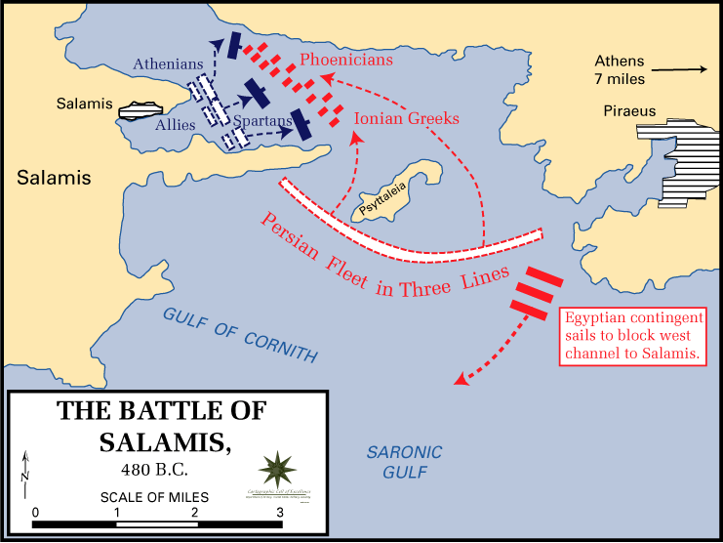

Slide 12
Αισχύλου, Πέρσες στ. 355-385. Μετάφραση: I. Γρυπάρης
Κάποιος Έλληνας ηρθ' από το στρατό των Αθηναίων κι είπε στο γιο σου Ξέρξη αυτά: πως άμα πέσει της μαύρης νύχτας το σκοτάδι, δε θα έμεναν οι Έλληνες άλλο, μα στων καραβιών θα ορμούσαν τα σκαμνιά πάνω, για να σώσει όπου προφτάσει καθένας με κρυφή φευγάλα τη ζωή του· Και κείνος άμα τ' άκουσε, χωρίς να νιώσει το δόλο του Έλληνα, ούτε των θεών το φθόνο, σ' όλους τους ναυάρχους του αυτη τη διάτα βγάζει: Σαν παύσουν να φλογίζουνε του ήλιου οι αχτίνες τη γη, κι απλώσει το σκοτάδι στον αιθέρα, σε τρεις σειρές να τάξουν τα πολλά καράβια για να φυλάξουν τα στενά και τα πολύβουα περάσματα της θάλασσας, κι ολόγυρ' άλλα το θείο του Αίαντα το νησί να περιζώσουν γιατί αν γλιτώναν οι Έλληνες τον κακό χάρο, βρίσκοντας με τα πλοία κρυφό φευγιό
από κάπου, όλοι, να ξέρουν, θα 'χαναν την κεφαλή τους. Τέτοια με πάρα θαρρετή καρδιά προστάζει, γιατί δεν ήξερε, οι θεοί το τι του γράφαν. Κι αυτοί μ' όλη την τάξη και με υπάκουη γνώμη το δείπνο τους ετοίμασαν κι ο κάθε ναύτης καλοβαλμένα στους σκαρμούς κουπιά επερνούσε. Κι όταν του ήλιου εχώνεψε το φως κι η νύχτα κατέβαινε, τη θέση τους πήραν καθένας κι οι δουλευτάδες του κουπιού κι οι αρματομάχοι. Κι η μια την άλλη απ' τα μακριά καράβια τάξη παρακινώντας ξεκινούν μ' όποια καθένας του είχε οριστεί σειρά, και στα πανιά όλη νύχτα κρατούσαν τα καράβια τους οι καπετάνιοι. Μα η νύχτα προχωρεί, κι οι Έλληνες κρυφό δρόμο ν' ανοίξουν από πουθενά δε δοκιμάζουν.

